Slide 1
Resultados das análises de tendências do Youtube
19/01/2026

Slide 2
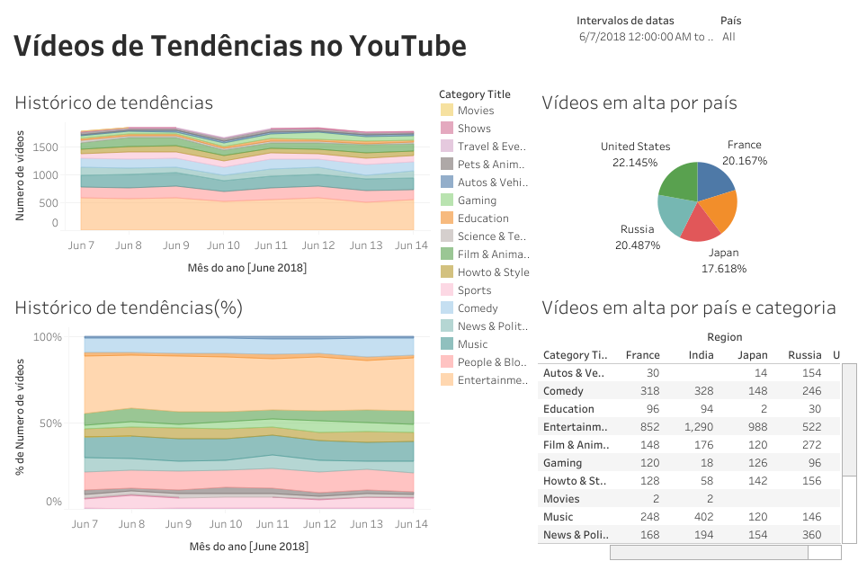
Dashboard:
https://public.tableau.com/shared/3ZGDTFX22?:display_count=n&:origin=viz_share_link

Slide 3
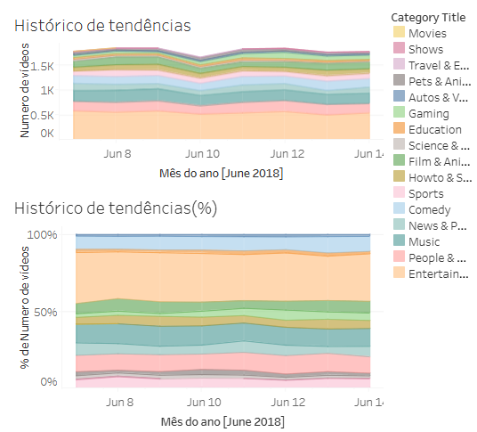
Quais categorias de vídeo foram tendências na semana passada
Os vídeos que mais entraram nos Trendings semana passada (07 - 14 de Junho) foram videos de entretenimento, compondo cerca de 30% dos vídeos em alta

Slide 4
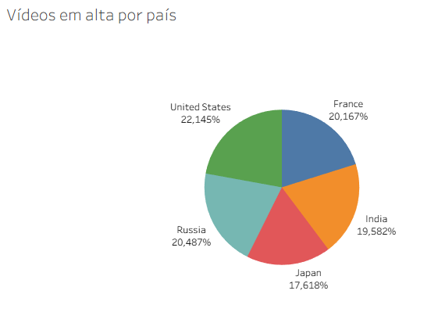
Como foram distribuídos entre as várias regiões?
A maioria dos vídeos em alta foram registrados nos Estados Unidos, França e Russia, somente uma pequena parcela foi registrada na Ásia.

Slide 5
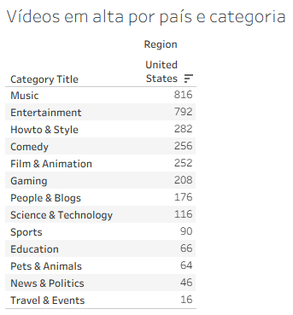
Quais categorias foram especialmente populares nos Estados Unidos?
Filtrando pelos Estados Unidos, vemos que as categorias mais recorrentes nos trendings foram Música e Entretenimento.

